Slide 1


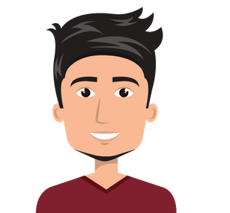
USER STORY
Eu Gabriela como usuária do sistema de tokens para bilhete único,
gostaria de receber alertas sobre o funcionamento das máquinas de bilhetes. Para facilitar o acesso as informações sobre o bom ou mal funcionamento do sistema.
Usuário
Eu como desenvolvedor, vou criar uma aplicação para facilitar
o monitoramento do sistema de tokens, vou desenvolver uma aplicação intuitiva e de fácil acesso aos dados do sistema. Para o usuário acessar os dados e verificar o funcionamento dos tokens.
Desenvolvedor
Single Tec

Slide 2
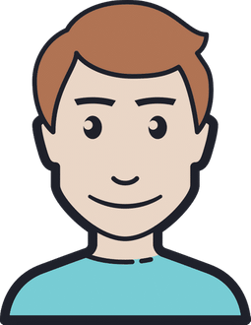

USER STORY
Eu como desenvolvedor, vou criar acesso para administradores do sistema em que ele poderá inserir, modificar ou até mesmo atualizar dados dos tokens. Para que a plataforma se alimente e tenha tokens cadastrados e atualizados conforme sua situação atual. Algo que um usuário comum não terá acesso.
Desenvolvedor
Eu Jorge como Administrador do sistema de tokens quero poder cadastrar tokens de metrôs de estações de SP e se derrepente essa máquina for removida do local de origem eu quero poder deletar essas máquinas cadastradas. Para ter um controle sobre esses tokens.
Administrador
Single Tec

Slide 3
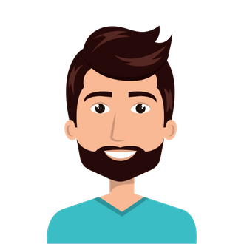

USER STORY
Eu Pedro como usuário gostaria de receber a localização dos tokens a poder visualizar algumas dashboards de acordo com cada token. Para vizualizar o funcionamento delas através de desenhos da Dashboard.
Usuário
Eu Julia como desenvolvedora vou criar telas no sistema para barrar o acesso da aplicação somente para administradores. Para que somente o administrador posso fazer a inserção ou alteração dos dados de cadastro de tokens.
Desenvolvedora
Single Tec

